Slide 1
2. Layout da organização, dos grupos e dos diretórios
Diretório corporativo
Organização da Adobe
Todos os usuários
Usuários da Adobe

Slide 2
2. Layout da organização, dos grupos e dos diretórios, continuação
Diretório corporativo
Organização da Adobe A
Todos os usuários
Domínio a
Usuários da Adobe A
Acesso a domínio
Org B para Domínio a
(opcional - permite que a org B conceda licenças aos usuários em a)
Organização da Adobe B
Usuários da Adobe B
Domínio b

Slide 3
2. Layout da organização, dos grupos e dos diretórios, continuação
Diretório corporativo
Organização da Adobe A
Todos os usuários
Domínio a
Usuários da Adobe A
Diretório corporativo
Organização da Adobe B
Todos os usuários
Domínio b
Usuários da Adobe B
3

Slide 4
2. Layout da organização, dos grupos e dos diretórios, continuação
Diretório corporativo
Organização da Adobe A
Todos os usuários
Usuários da Adobe A
Usuários
PC ou UG A
Diretório corporativo
PC ou UG B
Todos os usuários
Usuários da Adobe B

Slide 5
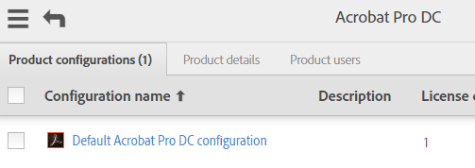
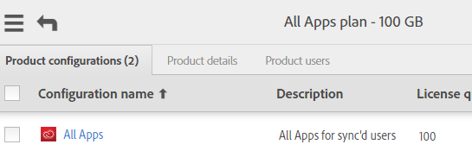
8. Definição de arquivos de configuração – Mapa do grupo, continuação
Lado do cliente
Lado da Adobe
Diretório corporativo
Grupos
acrobat_pro_dc
all_apps
Usuários

Slide 6
8. Definição de arquivos de configuração – Mapa do grupo, continuação
Lado do cliente
Lado da Adobe
Diretório corporativo
Grupos
acrobat_pro_dc
all_apps
Usuários
groups:
- directory_group: acrobat_pro_dc
dashboard_groups:
- Default Acrobat Pro DC configuration
- directory_group: all_apps
dashboard_groups:
- All Apps
O mapa é para nome de configuração de PLC, não para nome de produto
Pode mapear para mais de um grupo de painéis/PLC
--process-groups necessário

Slide 7
4. Decisão sobre como lidar com exclusão de conta, continuação
Acesso a domínio
Org B para Domínio a
(opcional - permite que a org B conceda licenças aos usuários em a)
Organização da Adobe B
Organização da Adobe A
Domínio b
Domínio a
A Org B pode excluir U1, mas se excluir U2, U2 é removido de B, mas permanece na org A como está.
U1@b.com
U2@a.com

